Slide 1
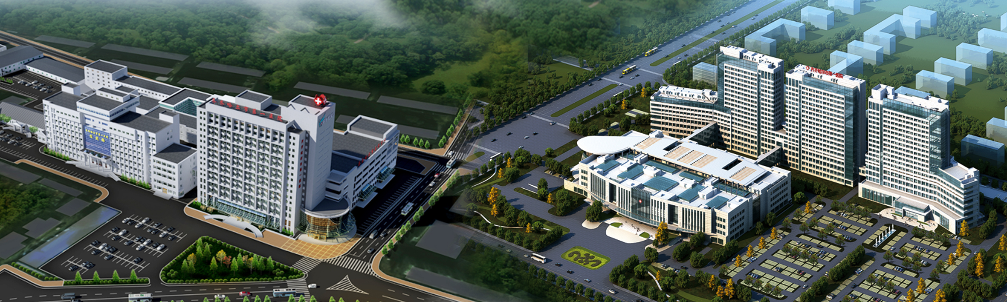

齐齐哈尔市第一医院疫情防控培训
————医务部

Slide 2

新型冠状病毒（2019-nCoV）属于β属的冠状病毒，有包膜， 颗粒呈圆形或椭圆形，直径 60～140nm。具有 5 个必需基因，分 别针对核蛋白（N）、病毒包膜（E）、基质蛋白（M）和刺突蛋白 （S）4 种结构蛋白及 RNA 依赖性的 RNA 聚合酶（RdRp）。核蛋白 （N）包裹 RNA 基因组构成核衣壳，外面围绕着病毒包膜（E）， 病毒包膜包埋有基质蛋白（M）和刺突蛋白（S）等蛋白。刺突 蛋白通过结合血管紧张素转化酶 2（ACE-2）进入细胞。体外分 离培养时，新型冠状病毒 96 个小时左右即可在人呼吸道上皮细 1
胞内发现，而在 Vero E6 和 Huh-7 细胞系中分离培养约需 4～6 天

Slide 3
冠状病毒对紫外线和热敏感，56℃ 30 分钟、乙醚、75%乙 醇、含氯消毒剂、过氧乙酸和氯仿等脂溶剂均可有效灭活病毒， 氯己定不能有效灭活病毒

Slide 4
二、流行病学特点 （一）传染源。 传染源主要是新型冠状病毒感染的患者和无症状感染者， 在潜伏期即有传染性，发病后 5 天内传染性较强。 （二）传播途径。 经呼吸道飞沫和密切接触传播是主要的传播途径。接触病 毒污染的物品也可造成感染。 在相对封闭的环境中长时间暴露于高浓度气溶胶情况下存 在经气溶胶传播的可能。 由于在粪便、尿液中可分离到新型冠状病毒，应注意其对 环境污染造成接触传播或气溶胶传播。 （三）易感人群。 人群普遍易感。感染后或接种新型冠状病毒疫苗后可获得 一定的免疫力，但持续时间尚不明确

Slide 5
四、临床特点 （一）临床表现。 潜伏期 1～14 天，多为 3～7 天。 以发热、干咳、乏力为主要表现。部分患者以嗅觉、味觉 减退或丧失等为首发症状，少数患者伴有鼻塞、流涕、咽痛、 结膜炎、肌痛和腹泻等症状。重症患者多在发病一周后出现呼 吸困难和（或）低氧血症，严重者可快速进展为急性呼吸窘迫 综合征、脓毒症休克、难以纠正的代谢性酸中毒和出凝血功能 障碍及多器官功能衰竭等。极少数患者还可有中枢神经系统受 累及肢端缺血性坏死等表现。值得注意的是重型、危重型患者 病程中可为中低热，甚至无明显发热。 轻型患者可表现为低热、轻微乏力、嗅觉及味觉障碍等， 无肺炎表现。少数患者在感染新型冠状病毒后可无明显临床症 状

Slide 6
多数患者预后良好，少数患者病情危重，多见于老年人、 有慢性基础疾病者、晚期妊娠和围产期女性、肥胖人群。 儿童病例症状相对较轻，部分儿童及新生儿病例症状可不 典型，表现为呕吐、腹泻等消化道症状或仅表现为反应差、呼 吸急促。极少数儿童可有多系统炎症综合征（MIS-C），出现类 似川崎病或不典型川崎病表现、中毒性休克综合征或巨噬细胞 活化综合征等，多发生于恢复期。主要表现为发热伴皮疹、非 化脓性结膜炎、黏膜炎症、低血压或休克、凝血障碍、急性消 化道症状等。一旦发生，病情可在短期内急剧恶化。

Slide 7
（二）实验室检查。
1．一般检查 发病早期外周血白细胞总数正常或减少，可见淋巴细胞计 数减少，部分患者可出现肝酶、乳酸脱氢酶、肌酶、肌红蛋白、 肌钙蛋白和铁蛋白增高。多数患者 C 反应蛋白（CRP）和血沉升 高，降钙素原正常。重型、危重型患者可见 D-二聚体升高、外 周血淋巴细胞进行性减少，炎症因子升高。 2．病原学及血清学检查 （1）病原学检查:采用 RT-PCR 和（或）NGS 方法在鼻咽拭 子、痰和其他下呼吸道分泌物、血液、粪便、尿液等标本中可 检测出新型冠状病毒核酸。检测下呼吸道标本（痰或气道抽取 物）更加准确。 核酸检测会受到病程、标本采集、检测过程、检测试剂等 因素的影响，为提高检测阳性率，应规范采集标本，标本采集 后尽快送检

Slide 8
（2）血清学检查:新型冠状病毒特异性 IgM 抗体、IgG 抗体 阳性，发病 1 周内阳性率均较低。 由于试剂本身阳性判断值原因，或者体内存在干扰物质（类 风湿因子、嗜异性抗体、补体、溶菌酶等），或者标本原因（标 本溶血、标本被细菌污染、标本贮存时间过长、标本凝固不全 等），抗体检测可能会出现假阳性。一般不单独以血清学检测作 为诊断依据，需结合流行病学史、临床表现和基础疾病等情况 进行综合判断。 对以下患者可通过抗体检测进行诊断:①临床怀疑新冠肺 炎且核酸检测阴性的患者；②病情处于恢复期且核酸检测阴性 6
的患者。

Slide 9
（三）胸部影像学。 早期呈现多发小斑片影及间质改变，以肺外带明显。进而 发展为双肺多发磨玻璃影、浸润影，严重者可出现肺实变，胸 腔积液少见。MIS-C 时，心功能不全患者可见心影增大和肺水肿。

Slide 10
诊断标准 （一）疑似病例。 结合下述流行病学史和临床表现综合分析，有流行病学史 中的任何 1 条，且符合临床表现中任意 2 条。 无明确流行病学史的，符合临床表现中任意 2 条，同时新 型冠状病毒特异性 IgM 抗体阳性；或符合临床表现中的 3 条。 1.流行病学史 （1）发病前 14 天内有病例报告社区的旅行史或居住史； （2）发病前 14 天内与新型冠状病毒感染的患者或无症状 感染者有接触史； （3）发病前 14 天内曾接触过来自有病例报告社区的发热 或有呼吸道症状的患者； （4）聚集性发病（2 周内在小范围如家庭、办公室、学校 班级等场所，出现 2 例及以上发热和/或呼吸道症状的病例）。

Slide 11
四、实施步骤
2.临床表现 （1）发热和（或）呼吸道症状等新冠肺炎相关临床表现； （2）具有上述新冠肺炎影像学特征； （3）发病早期白细胞总数正常或降低，淋巴细胞计数正常 或减少。 7
（二）确诊病例。 疑似病例同时具备以下病原学或血清学证据之一者: 1.实时荧光 RT-PCR 检测新型冠状病毒核酸阳性； 2.病毒基因测序，与已知的新型冠状病毒高度同源； 3.新型冠状病毒特异性 IgM 抗体和 IgG 抗体阳性； 4.新型冠状病毒特异性 IgG 抗体由阴性转为阳性或恢复期 IgG 抗体滴度较急性期呈 4 倍及以上升高。

Slide 12
临床分型 （一）轻型。 临床症状轻微，影像学未见肺炎表现。 （二）普通型。 具有发热、呼吸道症状等，影像学可见肺炎表现。 （三）重型。 成人符合下列任何一条: 1.出现气促，RR≥30 次/分； 2.静息状态下，吸空气时指氧饱和度≤93%； 3.动脉血氧分压（PaO2）/吸氧浓度（FiO2）≤300mmHg （1mmHg=0.133kPa）； 高海拔（海拔超过1000米）地区应根据以下公式对PaO2/FiO2 进行校正:PaO2/FiO2 ×[760/大气压(mmHg)]。 4．临床症状进行性加重，肺部影像学显示 24～48 小时内 病灶明显进展>50%者

Slide 13
儿童符合下列任何一条: 1.持续高热超过 3 天； 8
2.出现气促（＜2 月龄，RR≥60 次/分；2～12 月龄，RR≥ 50 次/分；1～5 岁，RR≥40 次/分；>5 岁，RR≥30 次/分），除 外发热和哭闹的影响； 3.静息状态下，吸空气时指氧饱和度≤93%； 4.辅助呼吸（鼻翼扇动、三凹征）； 5.出现嗜睡、惊厥； 6.拒食或喂养困难，有脱水征。 （四）危重型。 符合以下情况之一者: 1.出现呼吸衰竭，且需要机械通气； 2.出现休克； 3.合并其他器官功能衰竭需 ICU 监护治疗

Slide 14
重型/危重型高危人群 （一）大于 65 岁老年人； （二）有心脑血管疾病（含高血压）、慢性肺部疾病（慢性 阻塞性肺疾病、中度至重度哮喘）、糖尿病、慢性肝脏、肾脏疾 病、肿瘤等基础疾病者； （三）免疫功能缺陷（如艾滋病患者、长期使用皮质类固 醇或其他免疫抑制药物导致免疫功能减退状态）； （四）肥胖（体质指数≥30）； （五）晚期妊娠和围产期女性； （六）重度吸烟者

Slide 15
重型/危重型早期预警指标 （一）成人。 9
有以下指标变化应警惕病情恶化: 1.低氧血症或呼吸窘迫进行性加重； 2.组织氧合指标恶化或乳酸进行性升高； 3.外周血淋巴细胞计数进行性降低或外周血炎症标记物 如 IL-6、CRP、铁蛋白等进行性上升； 4.D-二聚体等凝血功能相关指标明显升高； 5.胸部影像学显示肺部病变明显进展

Slide 16
（二）儿童。 1.呼吸频率增快； 2.精神反应差、嗜睡； 3.乳酸进行性升高； 4.CRP、PCT、铁蛋白等炎症标记物明显升高； 5.影像学显示双侧或多肺叶浸润、胸腔积液或短期内病变 快速进展； 6.有基础疾病（先天性心脏病、支气管肺发育不良、呼吸 道畸形、异常血红蛋白、重度营养不良等）、有免疫缺陷或低 下（长期使用免疫抑制剂）和新生儿

Slide 17
治疗 （一）根据病情确定治疗场所。 1.疑似及确诊病例应在具备有效隔离条件和防护条件的定 点医院隔离治疗，疑似病例应单人单间隔离治疗，确诊病例可 多人收治在同一病室。 2.危重型病例应当尽早收入 ICU 治疗。 （二）一般治疗。 1.卧床休息，加强支持治疗，保证充分能量摄入；注意水、 电解质平衡，维持内环境稳定；密切监测生命体征、指氧饱和 度等。2.根据病情监测血常规、尿常规、CRP、生化指标（肝酶、 心肌酶、肾功能等）、凝血功能、动脉血气分析、胸部影像学等。 有条件者可行细胞因子检测。 3.及时给予有效氧疗措施，包括鼻导管、面罩给氧和经鼻高 流量氧疗。有条件可采用氢氧混合吸入气（H2/O2:66.6%/33.3%）治疗。 4.抗菌药物治疗:避免盲目或不恰当使用抗菌药物，尤其是 联合使用广谱抗菌药物

Slide 18
（三）抗病毒治疗。 在抗病毒药物应急性临床试用过程中，相继开展了多项临 床试验，虽然仍未发现经严格“随机、双盲、安慰剂对照研究” 证明有效的抗病毒药物，但某些药物经临床观察研究显示可能 具有一定的治疗作用。目前较为一致的意见认为，具有潜在抗 病毒作用的药物应在病程早期使用，建议重点应用于有重症高 危因素及有重症倾向的患者。 不推荐单独使用洛匹那韦/利托那韦和利巴韦林，不推荐使 用羟氯喹或联合使用阿奇霉素。以下药物可继续试用，在临床 应用中进一步评价疗效。 1.α-干扰素:成人每次 500 万 U 或相当剂量，加入灭菌注 射用水 2ml，每日 2 次，雾化吸入，疗程不超过 10 天；

Slide 19
2.利巴韦林:建议与干扰素（剂量同上）或洛匹那韦/利托 那韦（成人 200mg/50mg/粒，每次 2 粒，每日 2 次）联合应用， 成人 500mg/次，每日 2 至 3 次静脉输注，疗程不超过 10 天； 3.磷酸氯喹:用于 18 岁～65 岁成人。体重大于 50kg 者，每 次 500mg，每日２次，疗程 7 天；体重小于 50kg 者，第 1、2 天 每次 500mg，每日 2 次，第 3～7 天每次 500mg，每日 1 次； 4.阿比多尔:成人 200mg，每日３次，疗程不超过 10 天。 要注意上述药物的不良反应、禁忌症以及与其他药物的相 互作用等问题。不建议同时应用 3 种以上抗病毒药物，出现不 可耐受的毒副作用时应停止使用相关药物。对孕产妇患者的治 疗应考虑妊娠周数，尽可能选择对胎儿影响较小的药物，以及 考虑是否终止妊娠后再进行治疗，并知情告知。

Slide 20
（四）免疫治疗。 1.康复者恢复期血浆:适用于病情进展较快、重型和危重型 患者。用法用量参考《新冠肺炎康复者恢复期血浆临床治疗方 案（试行第二版）》。 2.静注 COVID-19 人免疫球蛋白:可应急用于病情进展较快 的普通型和重型患者。推荐剂量为普通型 20ml、重型 40ml，静 脉输注，根据患者病情改善情况，可隔日再次输注，总次数不 超过 5 次。 3.托珠单抗:对于双肺广泛病变者及重型患者，且实验室检 测 IL-6 水平升高者，可试用。具体用法:首次剂量 4～8mg/kg， 推荐剂量 400mg，0.9%生理盐水稀释至 100ml，输注时间大于 1 小时；首次用药疗效不佳者，可在首剂应用 12 小时后追加应用 13
一次（剂量同前），累计给药次数最多为 2 次，单次最大剂量不 超过 800mg。注意过敏反应，有结核等活动性感染者禁用

Slide 21
（五）糖皮质激素治疗。 对于氧合指标进行性恶化、影像学进展迅速、机体炎症反 应过度激活状态的患者，酌情短期内（一般建议 3～5 日，不超 过 10 日）使用糖皮质激素，建议剂量相当于甲泼尼龙 0.5～ 1mg/kg/日，应当注意较大剂量糖皮质激素由于免疫抑制作用， 可能会延缓对病毒的清除

Slide 22
（六）重型、危重型病例的治疗。 1.治疗原则:在上述治疗的基础上，积极防治并发症，治疗 基础疾病，预防继发感染，及时进行器官功能支持。 2.呼吸支持: （1）鼻导管或面罩吸氧 PaO2/FiO2低于 300 mmHg 的重型患者均应立即给予氧疗。接 受鼻导管或面罩吸氧后，短时间（1～2 小时）密切观察，若呼 吸窘迫和（或）低氧血症无改善，应使用经鼻高流量氧疗（HFNC） 或无创通气（NIV）

Slide 23
（2）经鼻高流量氧疗或无创通气 PaO2/FiO2低于 200 mmHg 应给予经鼻高流量氧疗（HFNC）或 无创通气（NIV）。接受 HFNC 或 NIV 的患者，无禁忌症的情况下， 建议同时实施俯卧位通气，即清醒俯卧位通气，俯卧位治疗时 间应大于 12 小时。 部分患者使用 HFNC 或 NIV 治疗的失败风险高，需要密切观 察患者的症状和体征。若短时间（1～2 小时）治疗后病情无改 14
善，特别是接受俯卧位治疗后，低氧血症仍无改善，或呼吸频 数、潮气量过大或吸气努力过强等，往往提示 HFNC 或 NIV 治疗 疗效不佳，应及时进行有创机械通气治疗。

Slide 24
（3）有创机械通气 一般情况下，PaO2/FiO2低于 150 mmHg，应考虑气管插管， 实施有创机械通气。但鉴于重症新型冠状病毒肺炎患者低氧血 症的临床表现不典型，不应单纯把 PaO2/FiO2是否达标作为气管 插管和有创机械通气的指征，而应结合患者的临床表现和器官 功能情况实时进行评估。值得注意的是，延误气管插管，带来 的危害可能更大。 早期恰当的有创机械通气治疗是危重型患者重要的治疗手 段。实施肺保护性机械通气策略。对于中重度急性呼吸窘迫综 合征患者，或有创机械通气 FiO2高于 50%时，可采用肺复张治疗。 并根据肺复张的反应性，决定是否反复实施肺复张手法。应注 意部分新冠肺炎患者肺可复张性较差，应避免过高的 PEEP 导致 气压伤

Slide 25
（4）气道管理 加强气道湿化，建议采用主动加热湿化器，有条件的使用 环路加热导丝保证湿化效果；建议使用密闭式吸痰，必要时气 管镜吸痰；积极进行气道廓清治疗，如振动排痰、高频胸廓振 荡、体位引流等；在氧合及血流动力学稳定的情况下，尽早开 展被动及主动活动，促进痰液引流及肺康复。

Slide 26
（3）有创机械通气 一般情况下，PaO2/FiO2低于 150 mmHg，应考虑气管插管， 实施有创机械通气。但鉴于重症新型冠状病毒肺炎患者低氧血 症的临床表现不典型，不应单纯把 PaO2/FiO2是否达标作为气管 插管和有创机械通气的指征，而应结合患者的临床表现和器官 功能情况实时进行评估。值得注意的是，延误气管插管，带来 的危害可能更大。 早期恰当的有创机械通气治疗是危重型患者重要的治疗手 段。实施肺保护性机械通气策略。对于中重度急性呼吸窘迫综 合征患者，或有创机械通气 FiO2高于 50%时，可采用肺复张治疗。 并根据肺复张的反应性，决定是否反复实施肺复张手法。应注 意部分新冠肺炎患者肺可复张性较差，应避免过高的 PEEP 导致 气压伤

Slide 27
中医治疗。 本病属于中医“疫”病范畴，病因为感受“疫戾”之气， 各地可根据病情、当地气候特点以及不同体质等情况，参照下 列方案进行辨证论治。涉及到超药典剂量，应当在医师指导下 使用

Slide 28
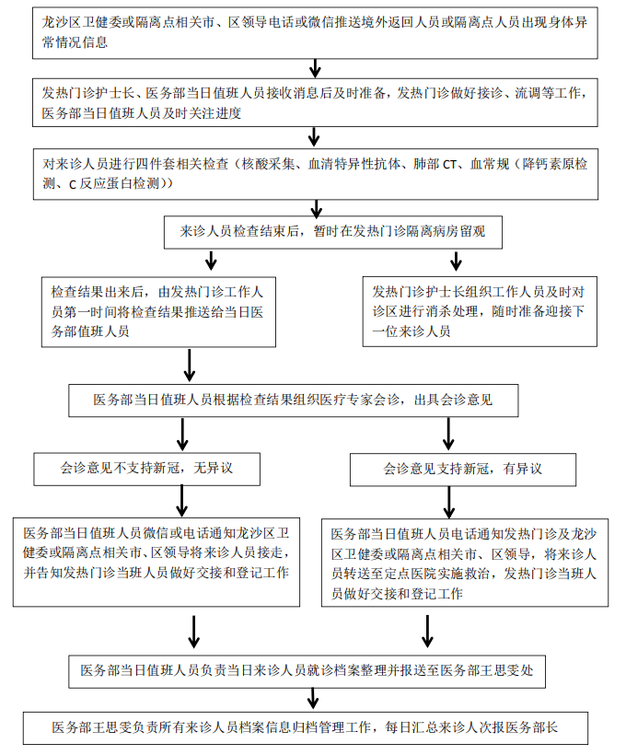
境外患者及隔离点患者收治流程

Slide 29
结 语
住院病房实行封闭式管理。住院患者严格执行“一患一陪护一病房”，严禁探视，不得随意出入走动。全院各科室医务人员根据本科室情况建立轮岗梯队，采取班组轮换制，上岗梯队工作7天—14天后下一梯队进行轮转，上岗及换岗前需进行核酸检测，检查结果合格后方可换岗。必须每周进行一次核酸检测。辅助科室、手术室、麻醉科、内镜中心按照封闭式管理，急诊、发热门诊、核酸采集处按照院统一安排集中住宿。

